Slide 1



Ігрове програмне забезпечення в жанрі соціального детективу на рушії Ren’Py
Давиденко Поліна Ігорівна, ПЗПІ-23-3
Керівник: ст.викл. Кафедри ПІ Юрій Новіков
03 червня 2025

Slide 2
Мета роботи
Метою роботи є проєктування та реалізація гри в жанрі соціального детективу на рушії Ren'Py з використанням Python, системи виборів, механіки підозр та інтерактивних міні-ігор.
Актуальність роботи пов'язана зі зростанням інтересу до сюжетно-орієнтованих ігор та попиту на програмні продукти з нелінійним проходженням.
2

Slide 3
Аналіз проблеми (аналіз існуючих рішень)
Аналог | Переваги | Недоліки
Doki Doki Literature Club | Сильна психологічна атмосфера, яскраві персонажі, мінімалістичний інтерфейс | Майже немає інтерактивних механік, вибори не впливають на основний сюжет
Ace Attorney | Механіки розслідування вбудовані в сюжет, швидкий темп, запам’ятовувані персонажі | Сюжет переважно лінійний, деякі логічні рішення неочевидні
Danganronpa | Міні-ігри пов’язані з ключовими сценами, багато персонажів, висока напруга | Інтерфейс перевантажений, окремі міні-ігри відволікають від історії
3

Slide 4
Постановка задачі та опис системи
У сюжетно-орієнтованих детективних іграх часто бракує інтерактивності, міні-ігри не впливають на сюжет, а інтерфейс може перевантажувати гравця.
Потрібно створити гру, де вибори та міні-ігри реально змінюють розвиток подій. Очікується створення нелінійної гри в жанрі соціального детективу на Ren’Py з системою виборів, підозр, 4 міні-іграми, кількома кінцівками, збереженням прогресу та галереєю відкритих фіналів.
4

Slide 5
Вибір технологій розробки
Ren’Py – рушій для розробки візуальних новел.
Python – реалізація логіки та міні-ігор.
Visual Studio Code – середовище розробки та редагування коду.
GitHub – контроль версій.
5

Slide 6
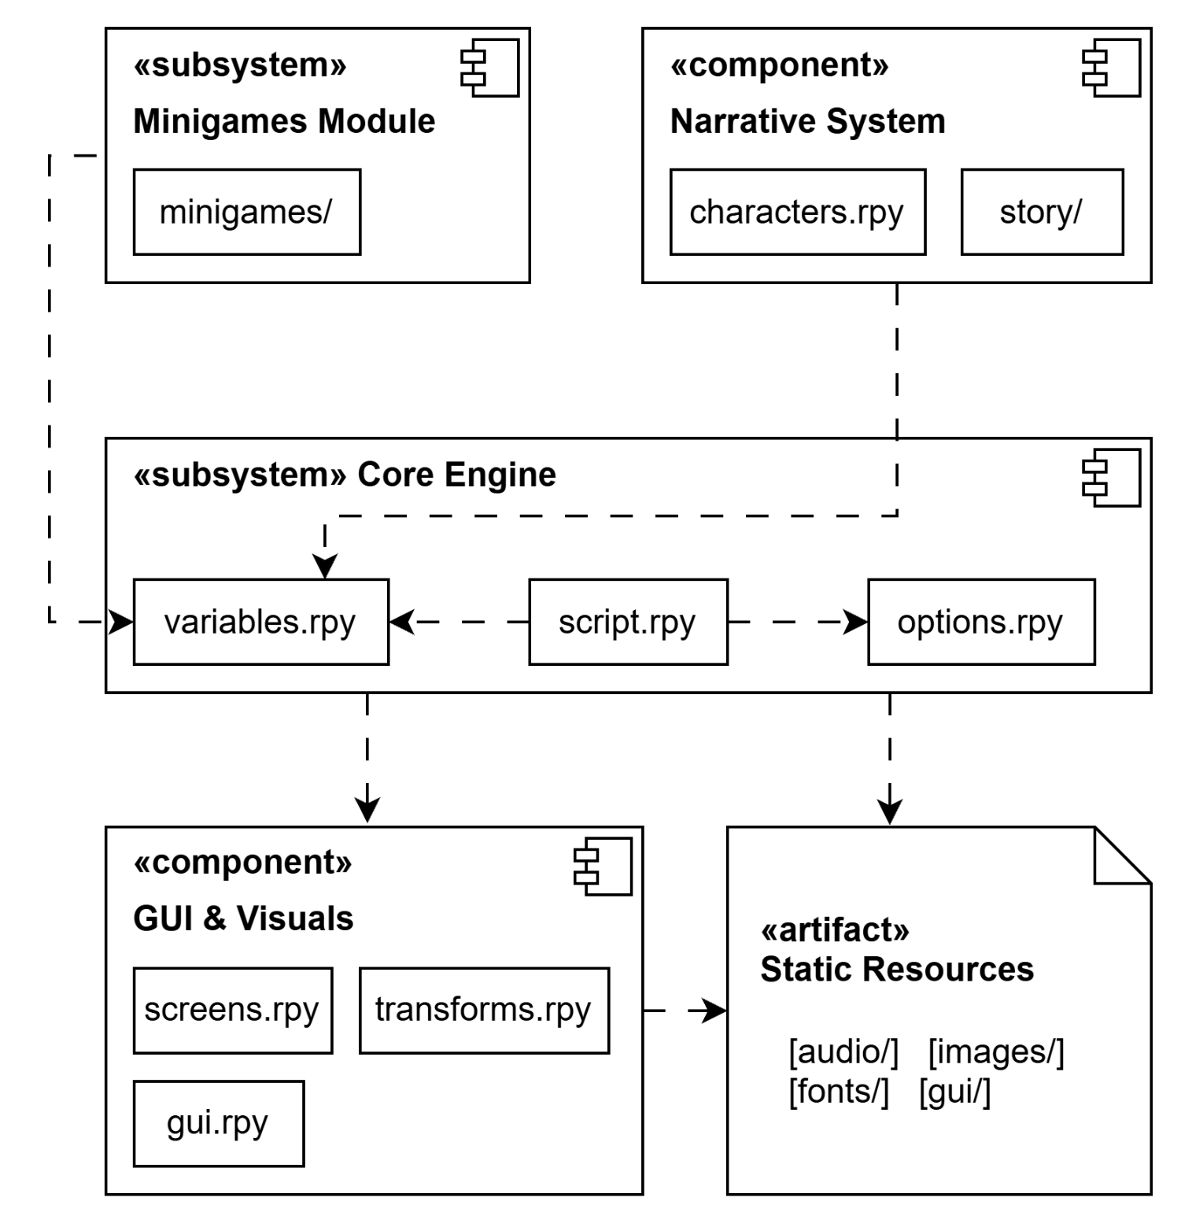
Архітектура створенного програмного забезпечення
Core Engine – центральний модуль, що координує роботу всієї гри.
Narrative System – сюжетні гілки, діалоги та система виборів.
Minigames Module – реалізація інтерактивних міні-ігор.
GUI & Visuals – екрани, меню, анімації та інтерфейс користувача.
Static Resources – графіка, аудіо та інші ресурси проєкту.
6

Slide 7
Опис програмного забезпечення, що було використано у дослідженні
Ren’Py – основний рушій, використаний для створення візуальної новели, реалізації діалогів, меню, системи збережень та сюжетних переходів.
Python – використаний для програмування ігрової логіки, системи підозр та механік міні-ігор.
Visual Studio Code – середовище розробки для написання та редагування програмного коду проєкту.
GitHub – використаний для зберігання проєкту та контролю версій під час розробки.
Ren'Py Screen Language – застосований для створення користувацького інтерфейсу, меню, екранів діалогів і міні-ігор.
7

Slide 8
Дизайн системи
Методи: модульна архітектура, UML-моделювання, система умовних переходів, механіка підозр.
Послідовність: аналіз → проєктування → реалізація → тестування.
Технології: Ren'Py, Python.
8

Slide 9
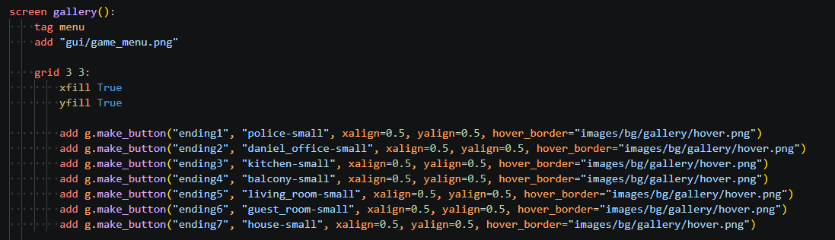
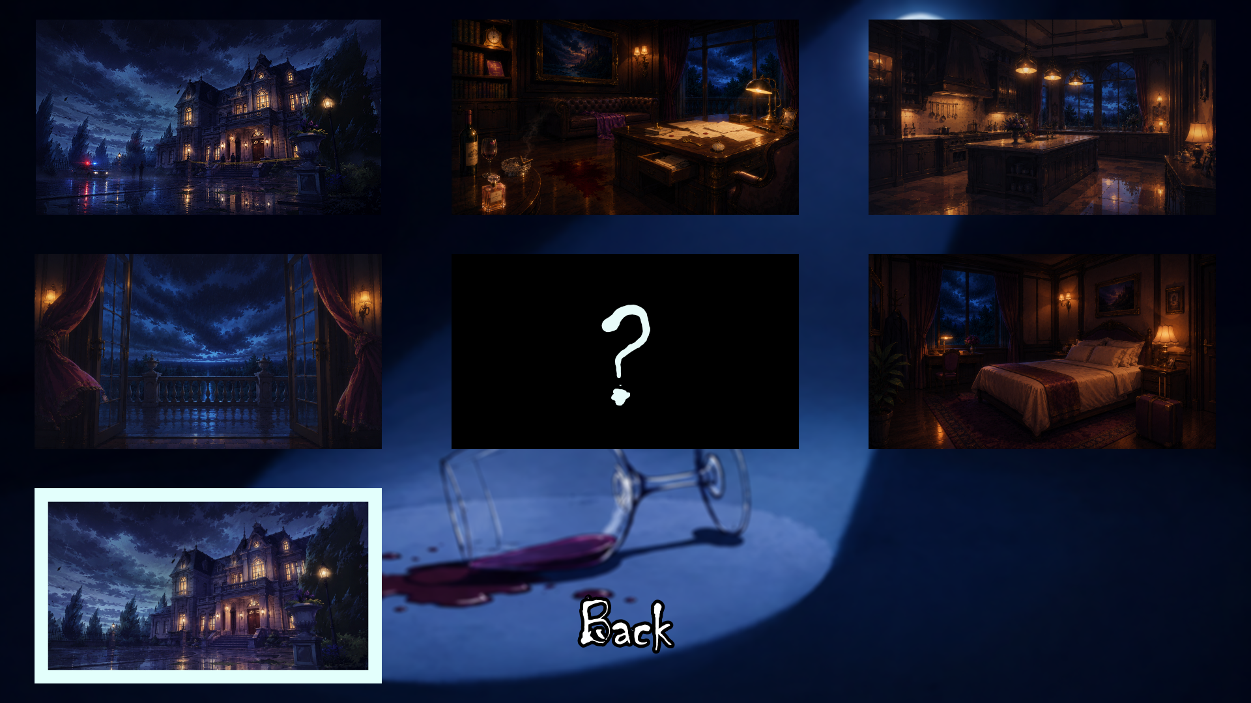
Приклад реалізації
Галерея
9

Slide 10
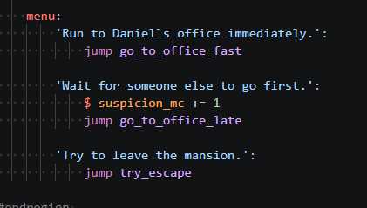
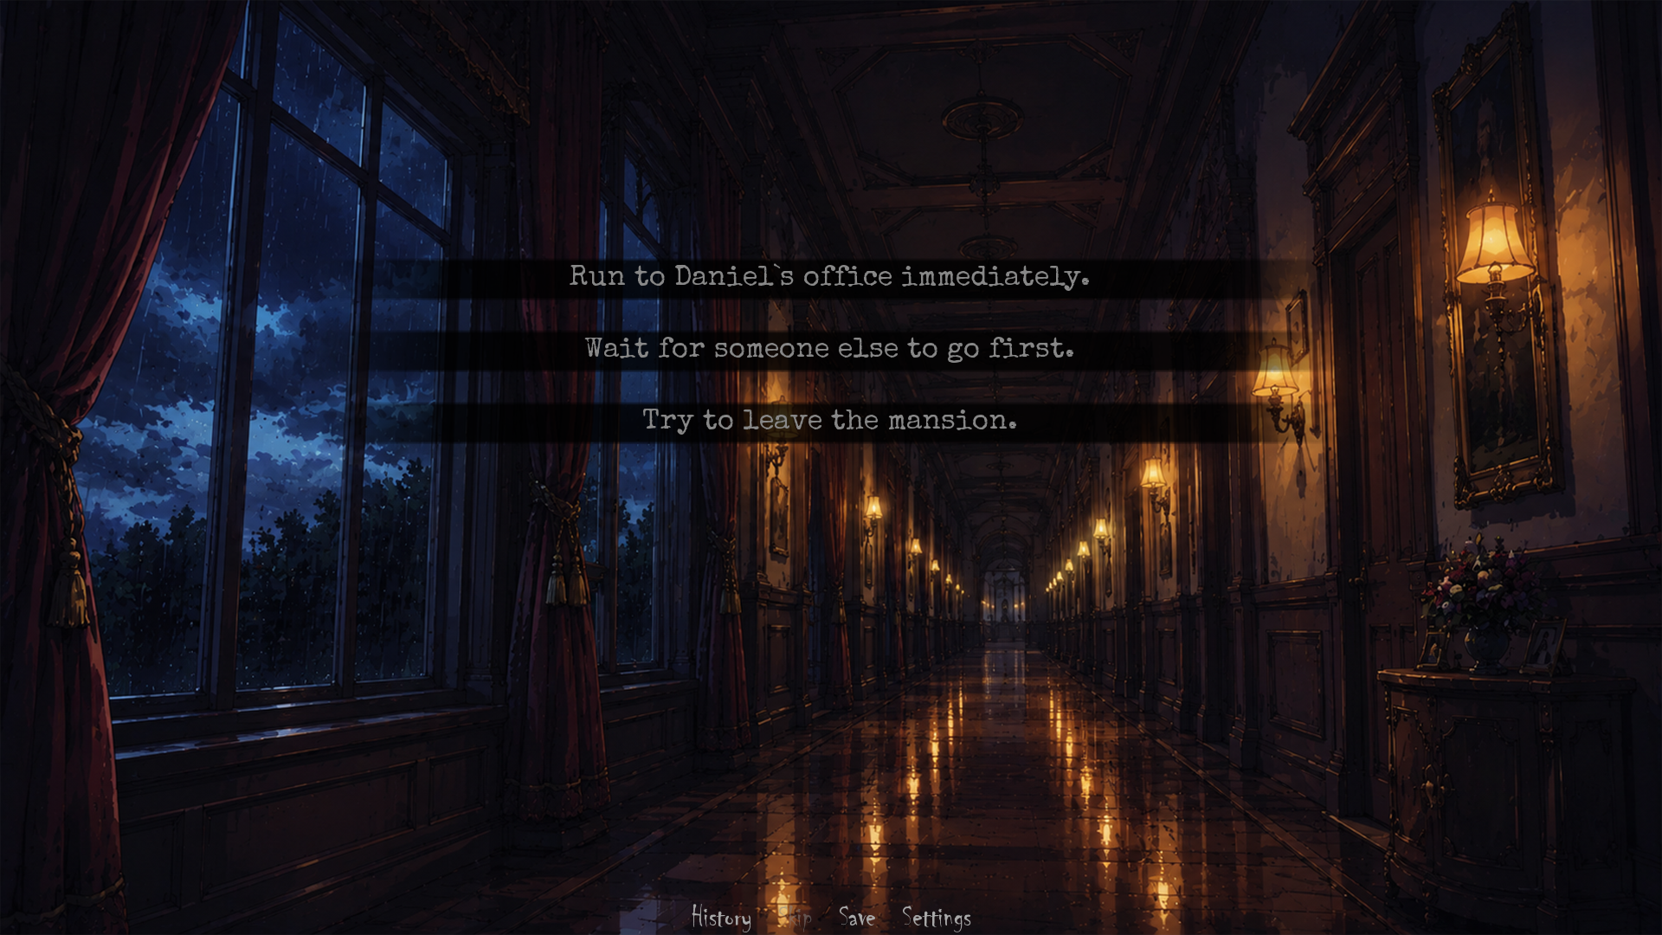
Приклад реалізації
Система вибору та сюжетних переходів
10

Slide 11
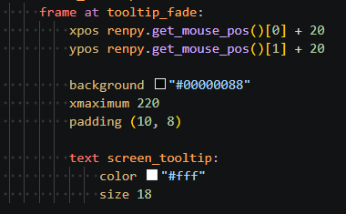
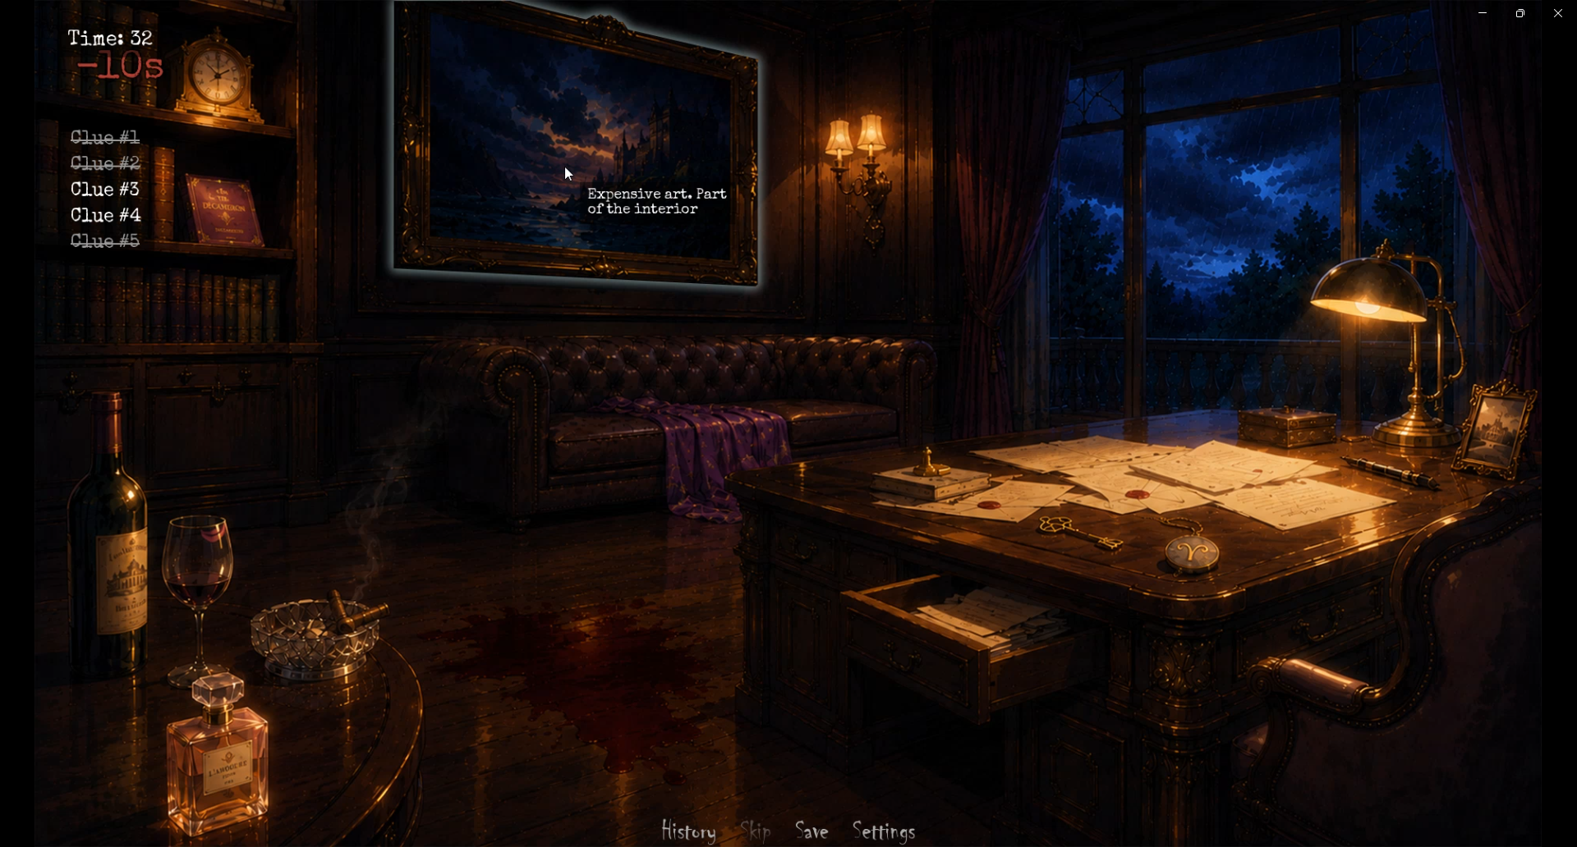
Приклад реалізації
Міні-гра «Пошук предметів»
11

Slide 12
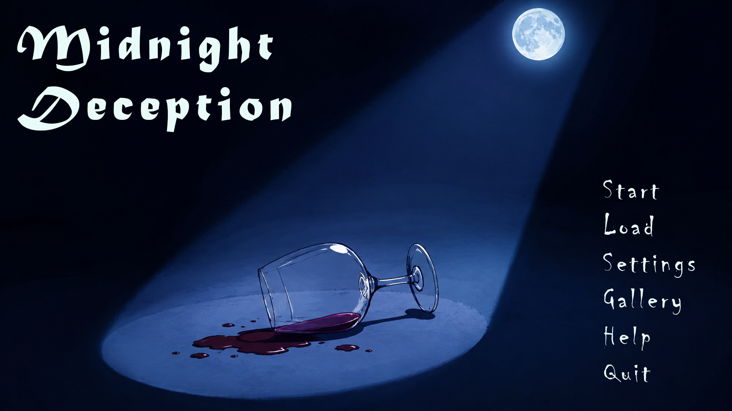
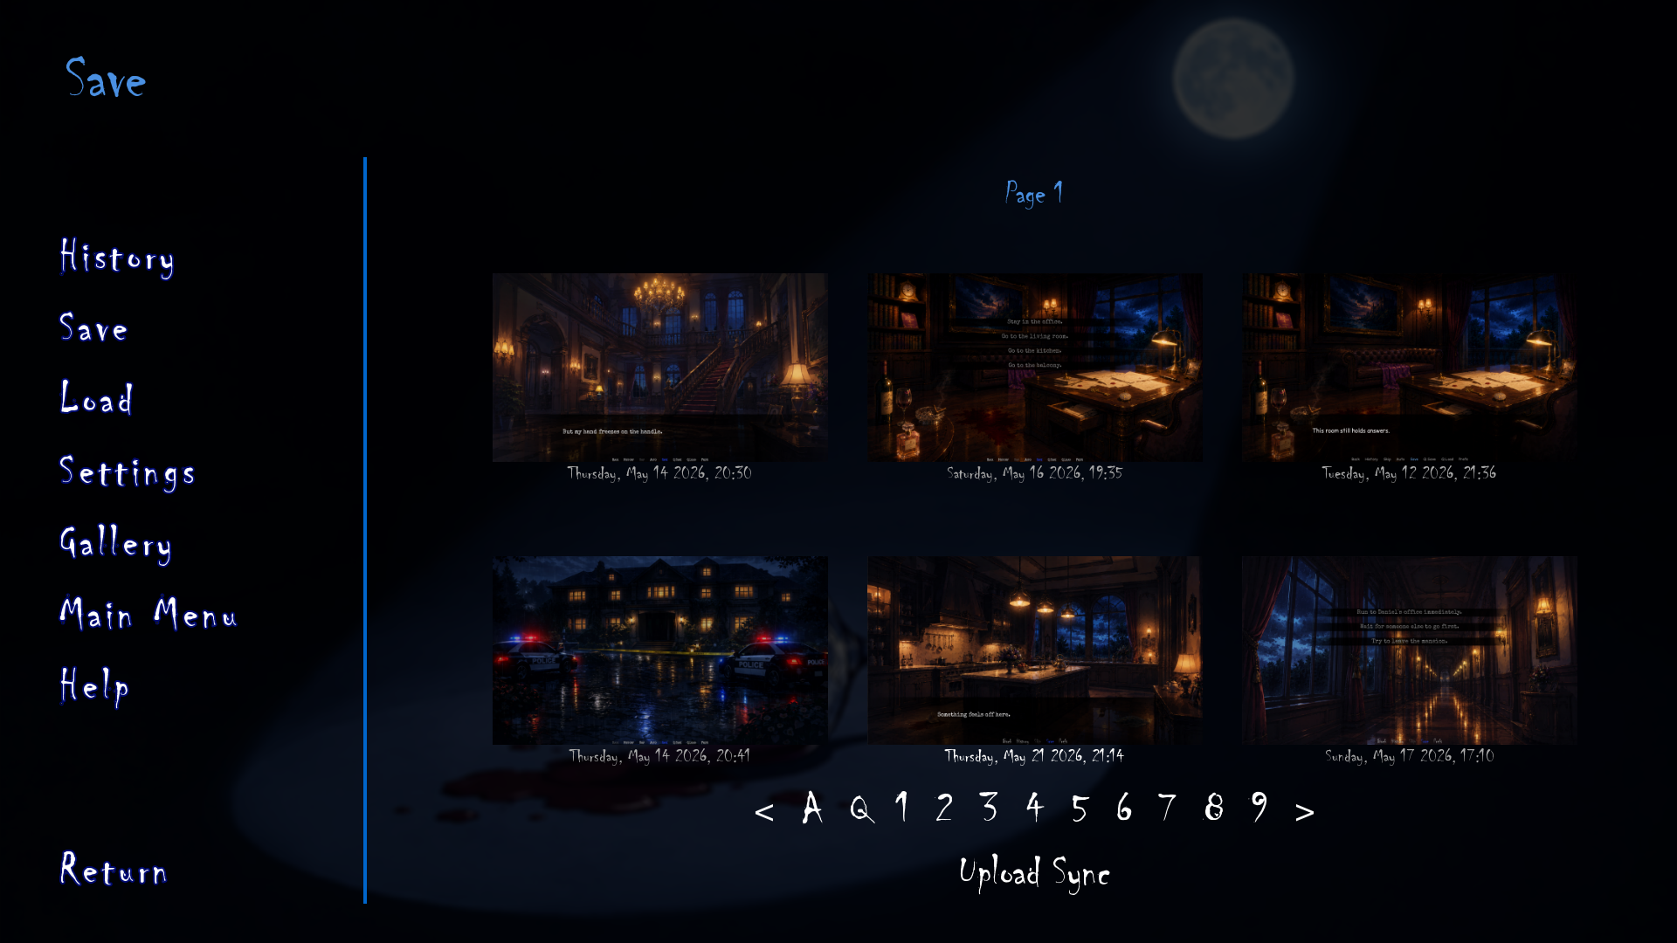
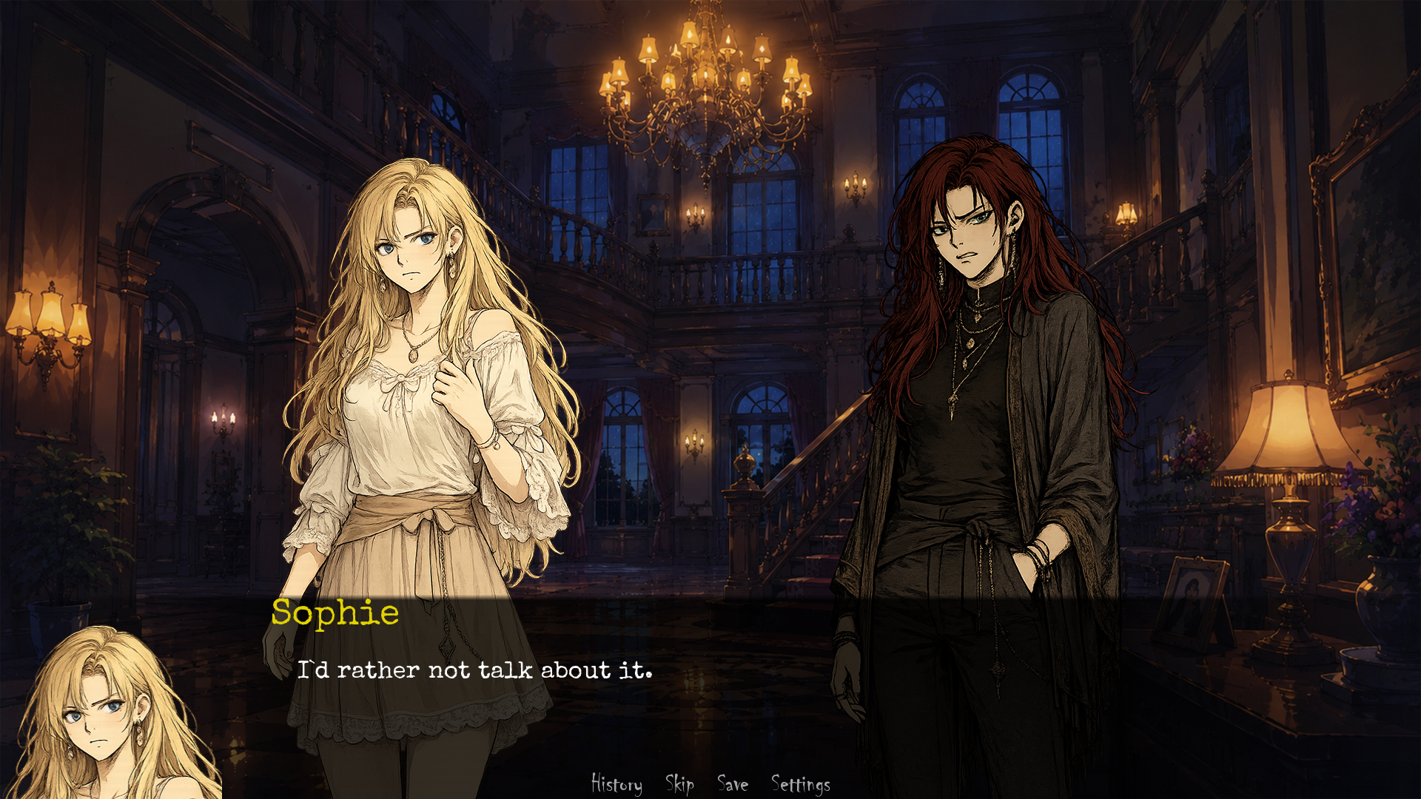
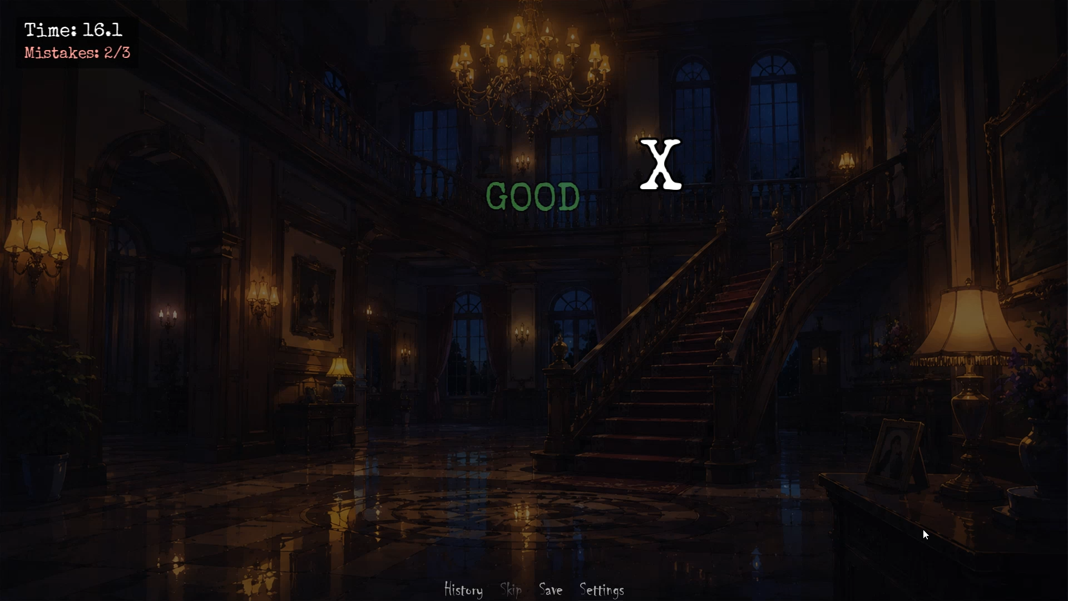
Інтерфейс користувача
12

Slide 13
Підсумки
Розроблено гру у жанрі соціального детективу на рушії Ren’Py.
Реалізовано нелінійний сюжет, систему виборів та механіку підозр.
Створено 4 інтерактивні міні-ігри, інтегровані в сюжет.
Розроблено систему збереження прогресу та галерею кінцівок.
13

